Slide 1
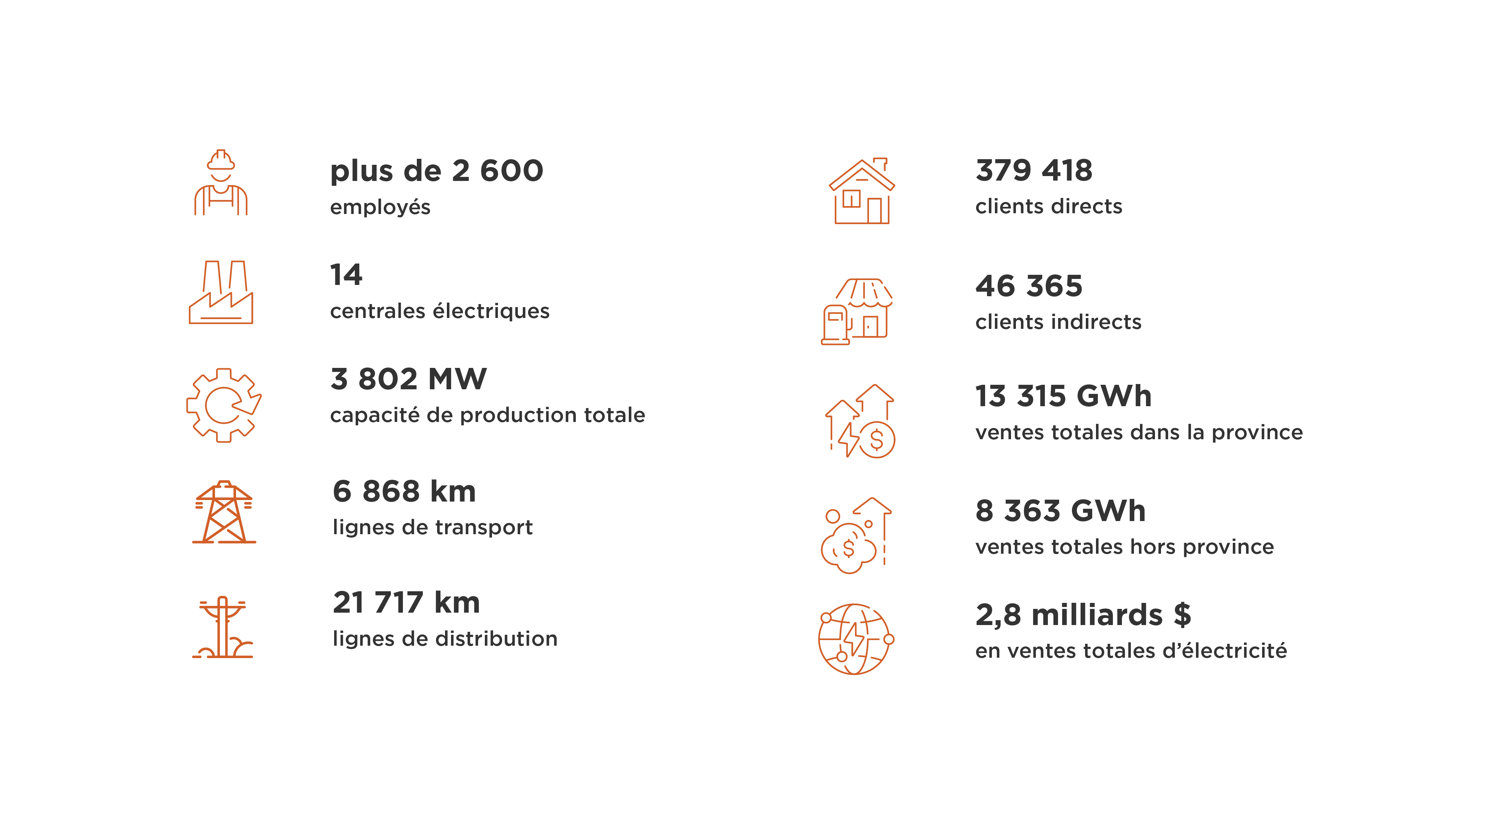
Notes:
PURPOSE – REINFORCE SIZE AND SCOPE OF NBP & COMPLEXITY OF NETWORK
As New Brunswick’s power company, we’re responsible for the generation, transmission and distribution of electricity throughout the province. Our employees are proud New Brunswickers, committed to safely and reliably powering the homes, businesses and hospitals around our province.
To give you a sense of our overall size and scope, we have:
COST OF SERVICE UTILITY

Slide 2


NOTRE VISION
Nous enrichissons les vies en offrant des solutions énergétiques propres, compétitives et fiables
NOTRE MISSION
Nous nous engageons avec passion à offrir la meilleure expérience client, à assurer la sécurité énergétique et à accélérer une transition énergétique propre et durable
Notes:
No organization should define how it’s going to meet a challenge like the one we’re facing without first making sure we know who we are and what we stand for. That is why we recently renewed the mission, vision and values for NB Power. These were developed through a lengthy, collaborative process that involved focus groups with employees, managers and executives and are the foundation of the new strategic plan.

Slide 3




NOS VALEURS
Sécurité au Cœur de Tout
Nous nous engageons à assurer la sécurité de chaque employé et membre du public par les moyens suivants
• en planifiant la sécurité dans le travail • en signalant les incidents pour que nous puissions
• en respectant les règles tous nous améliorer
• en étant un leader en matière de sécurité • en faisant preuve de courage
• en disant non à un travail dangereux
Souci pour notre Équipe
Nous nous soucions de notre équipe. Nous sommes ouverts, honnêtes et transparents les uns envers les autres afin de renforcer la confiance. Nous encourageons la diversité et créons une culture inclusive qui favorise le bien-être des employés, encourage l’apprentissage continu et favorise un rendement optimal.
Souci pour nos Clients
Nous nous soucions de nos clients. Leur expérience est au centre de tout ce que nous faisons. Nous nous engageons à offrir des solutions pertinentes et utiles. Nous agissons avec intégrité et tenons nos promesses.
Souci pour notre Avenir
Nous nous soucions de notre avenir. Nous travaillons avec nos clients et les collectivités afin d’explorer et de répondre à leurs besoins énergétiques en constante évolution, tout en respectant l’environnement pour les générations futures. Nous sommes curieux et réceptifs
aux nouvelles méthodes de travail.

Slide 4






Dynamiser notre Avenir
TRANSITIONNER
MODERNIZER
ÉLECTRIFIER
ÊTRE COMPÉTITIF
PROSPÉRER
ORGANISER
Notes:
PURPOSE – REINFORCE NBP’S STRATEGIC PLAN

Slide 5
Collaboration avec les groupes de logement sans but lucratif du NB
Établissement de relations avec la NBNPHA et Société d’habitation du N-B
Page web pour les organismes de logement à but non lucratif sur econergienb.ca
Participation à des événements

Slide 6
2023 Sommaire - Offres spéciales
509 unités ont bénéficié gratuitement d'évaluations dans le cadre du programme d’amélioration énergétique des immeubles commerciaux
26 participants au programme de remboursement pour les entreprises ont reçu des incitatifs de 50 %
28 bâtiments ont bénéficié d'évaluations gratuits dans le cadre du programme éconergitique pour les maisons

Slide 7
Programmes d'efficacité énergétique d'Énergie NB

Slide 8
Agenda
Pourquoi l'efficacité énergétique ?
Gestion de l'énergie 101
Pourquoi Énergie NB?
Programmes résidentiels d'efficacité énergétique
Programmes résidentiels d'efficacité énergétique pour les entreprises
Offre Spéciale 2024
Questions

Slide 9
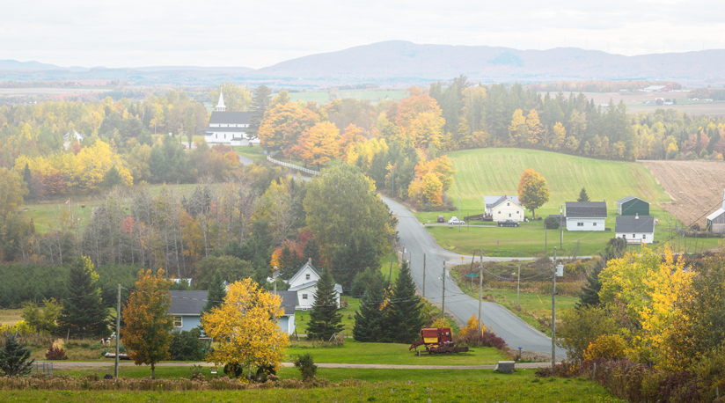
Pourquoi l'efficacité énergétique ?

Slide 10
Avantages de l'efficacité énergétique
Économies financières
Améliore le confort
Augmentation de la valeur / productivité
Stimule l'économie
Crée des emplois
Réduit les gaz à effet de serre
Diminue notre impact sur l'environnement
Défère le besoin de construire une nouvelle génération
Maintenir les taux bas et stables (coûts évités)

Slide 11



L’EFFICACITÉ ÉNERGÉTIQUE EST AVANTAGEUSE
POUR LE NOUVEAU-BRUNSWICK, POUR L’ENVIRONNEMENT, ET POUR NOTRE ÉCONOMIE
Depuis 2015, les Néo-Brunswickois ont investi dans l’efficacité énergétique, et ils ont :
économisé
774 millions de $ en coûts énergétiques au cours de leur vie.
réduit
leurs émissions de GES de l’équivalent de retirer 166,186 voitures de la circulation pendant un an!
investi
plus de 510.5 millions de $ dans l’économie locale!
31 dec, 2023.
Notes:
L'efficacité énergétique est avantageuse pour les Néo-Brunswickois, l'environnement et notre économie.
Depuis 2015, nous avons économisé plus de 250 millions de dollars en coûts énergétiques à vie, réduit le nombre de voitures sur la route de plus de 125 000 pendant un an, et investi plus de 175 millions de dollars dans l'économie du Nouveau-Brunswick.

Slide 12
Gestion de l'énergie 101

Slide 13
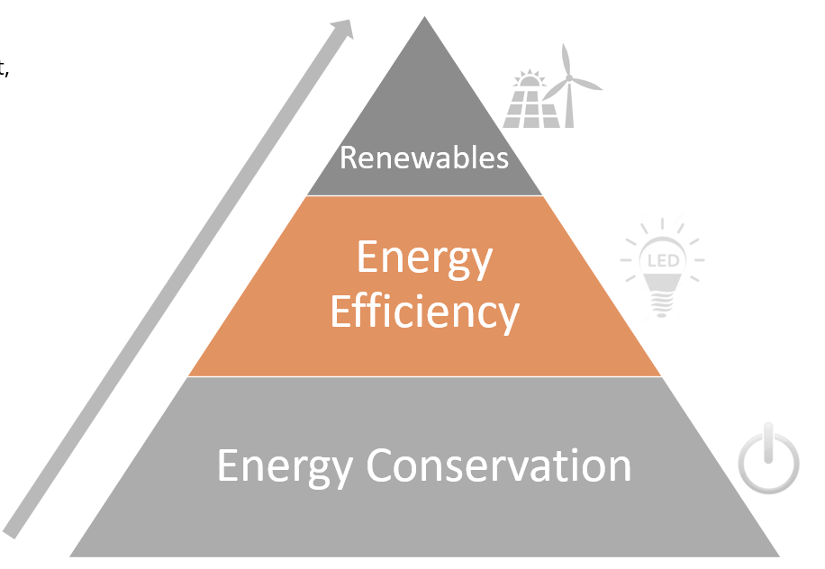
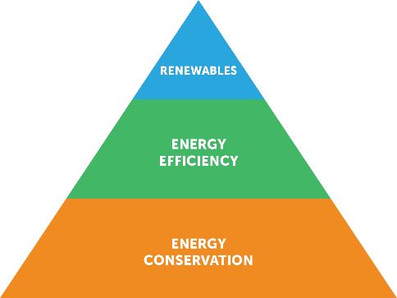
OBJECTIFS DES PROGRAMMES D’EFFICACITÉ ÉNERGÉTIQUE
Travailler avec les organisations à but non lucratif pour les aider à naviguer les programmes d'efficacité énergétique
Réduire la consommation d’énergie
Économiser sur les coûts d’entretien
Contribuer à la réalisation d’objectifs de développement durable des sites
Créer un lieu de travail plus sain, plus sûr et plus confortable
Énergie Renouvelable
Efficacité Énergétique
Conservation de l’Énergie
Notes:
La gestion de l'énergie est plus importante que jamais dans le cadre de la transition vers une économie à faible émission de carbone. Cela signifie que la gestion de l'énergie est l'outil le plus important pour minimiser l'impact sur l'environnement tout en maximisant la productivité et le profit.
En utilisant la pyramide énergétique comme méthode pour réduire le coût de la gestion de l'énergie, nous commencerions à la base de la pyramide avec la conservation de l'énergie en réduisant le gaspillage dans nos habitudes, nos comportements et la manière dont nous utilisons les équipements. Une fois que nous avons réduit les gaspillages, notre empreinte énergétique est plus faible, et nous passons à l'efficacité énergétique, qui consiste à moderniser les équipements et à utiliser l'énergie de la manière la plus efficace possible. Une fois que nous avons minimisé la consommation d'énergie grâce à l'efficacité énergétique et que notre empreinte énergétique est aussi réduite que possible, nous investissons dans des systèmes d'énergie renouvelable plus coûteux pour compenser l'énergie nécessaire au réseau.
Ces efforts permettent non seulement de minimiser les coûts, mais aussi de contribuer à la réalisation des objectifs de développement durable et de créer un lieu de travail plus confortable pour tous.

Slide 14
Pourquoi Énergie NB?

Slide 15
L'efficacité énergétique est très importante dans l'engagement d'Énergie NB à l'égard d'une vision de l'électricité durable
... et d'être le partenaire de choix de nos clients.
L'efficacité énergétique favorise l'utilisation efficace de l'énergie dans les maisons et les entreprises de nos clients

Slide 16
Programmes d'efficacité énergétique
Depuis 2015, Énergie NB offre des programmes d'efficacité énergétique à toutes les communauté du Nouveau-Brunswick.
Et depuis avril 2018, ces programmes incluent des incitations pour tous les types de combustibles énergétiques, pas seulement l'électricité.

Slide 17

Énergie NB; Agent de prestation de programmes d'efficacité énergétique au Nouveau-Brunswick
offrir des programmes pour tous les combustibles
fournir un accès aux incitatifs pour tous les secteurs
Augmenter la sensibilisation et l'accès aux mesures incitatives

Slide 18
Programmes résidentiels d'efficacité énergétique

Slide 19
Programme éconergitique pour les maisons
Le programme éconergétique pour les maisons offre une remise sur les améliorations d'efficacité sur tout, de l'isolation et de l'étanchéité à l'air aux systèmes de chauffage central à haute efficacité, aux fenêtres, aux portes, etc.
  Réduisez vos factures d'énergie
  Augmenter le confort
  Aider l'environnement
Rénover des maisons existantes
Tous les Néo-Brunswickois, tous les carburants
Deux processus d’évaluations, achat/installation de mises à niveau après l'évaluation énergétique initiale

Slide 20

Bâtiments résidentiels
Les maisons unifamiliales
Petits immeubles à appartements : (pas plus de 3 étages de haut, moins de 6458 ft2 d'empreinte au sol (600m²)
Comprend une évaluation énergétique (logiciel HOT2000 , conforme à la SCHL)
Subventions pour l'enveloppe du bâtiment, les fenêtres, les portes et les systèmes de chauffage

Slide 21
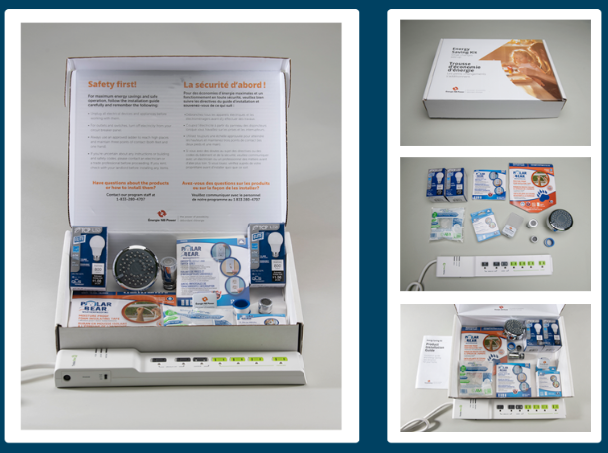
Programme de sensibilisation communautaire
Le Programme de sensibilisation communautaire d’Énergie NB collabore avec des organismes sans but lucratif et d’autres organismes communautaires pour offrir des trousse d’économie d’énergie gratuites à leurs clients.
Ces trousses contiennent des produits éconergétiques qui peuvent aider leurs clients à économiser de l’argent et à améliorer le confort au foyer.

Slide 22
Économiser de l'énergie au travail

Slide 23
Chaque entreprise est différente!
C'est pourquoi nos programmes sont conçus pour fonctionner pour vous.
Qu'il s'agisse d'améliorer la réfrigération, l'éclairage, les systèmes de chauffage ou d'optimiser la consommation d'énergie sur la chaîne de production, nous sommes là pour vous aider à identifier les projets éligibles.
Commencez dès aujourd'hui à réduire vos coûts grâce à des mises à niveau écoénergétiques.

Slide 24
Programme d’amélioration énergétique des immeubles commerciaux
Voici quelques exemples d’entités admissibles:
Foyers de soins
Motels
Hôtels
Terrains de camping
Terrains de golf
Restaurants
Restaurants de vente à emporter
Grands immeubles d'appartements

Slide 25
Programme d’amélioration énergétique des immeubles commerciaux1,
Recevez jusqu'à 1,25 million de dollars pour des améliorations énergétiques! !25 de dollars pour des améliorations de réduire les émissions de gaz à effet de serre !
Obtenez jusqu'à 1,25 million de dollars pour des améliorations de réduire les émissions de gaz à effet de serre !
  Les projets qui permettent d'économiser de l'énergie et de réduire les émissions de gaz à effet de serre sont admissibles à un incitatif jusqu'à 1,25 million de dollars
Voici quelques exemples de projets:
  Énergie renouvelable {élienne, solaire}
  Isolation/étanchéité à l'air, fenêtres et portes
  Chauffage, ventilation, climatisation (CVC).
  Systèmes de contrôle de la gestion des bâtiments
  Équipement commercial de cuisine/buanderie
  Équipements de réfrigération commerciale {réfrigérateurs/congélateurs à accès direct, réfrigérateurs/congélateurs à accès latéral}.
  Éclairage intérieur et extérieur
  Piscines
  Ascenseurs

Slide 26
Programme de remboursement pour les entreprises
  Un programme de remises qui s'adresse à toutes les entreprises commerciales et industrielles.
  Ce nouveau programme offre des remboursement sur des produits simples et accessibles qui ne nécessitent pas d’étude énergétique ou d'étude de faisabilité.
  Ce nouveau programme d'incitatifs complétera le Programme d’amélioration énergétique des immeubles commerciaux existant en ce qu'il offre une option pour des mesures d'efficacité simples et autonomes.

Slide 27
Programme de remboursement pour les entreprises
Les participants peuvent obtenir 25 % (jusqu’à 250 000,00 $) des coûts admissibles du projet.
Exemples de certaines catégories de produits admissibles :
  Équipement de buanderie commerciale
  Équipement de cuisine commerciale
  Équipement de réfrigération commerciale/industrielle
  CVC
  Éclairage et commandes à DEL
  Moteurs

Slide 28

Nouvelle Construction Commerciale et Industrielle
Le programme est lancé à l`été 2023
Jusqu’à 250 000$ par bâtiment
Les voies incluent :
  Modélisation énergétique CNÉB 2020 Bâtiments
  Résidentiels, CNB partie
Notes:
(Speaker – New Construction)

Slide 29

Types de bâtiments admissibles
Immeubles commerciaux et institutionnels
Immeubles à but non lucratif
Immeubles des Premières Nations
Cela peut inclure:
Une nouvelle structure
Un nouvel ajout à une structure existante
Rénovation incluant le remplacement de tous les systèmes qui impactent la consommation d'énergie
---------
Les projets suivants ne sont pas éligibles à ce programme:
Projets résidentiels admissibles à notre Programme éconergétique pour les nouvelles maisons
Bâtiments fédéraux, provinciaux et municipaux

Slide 30

Nouvelle Construction,
Commerciale et Industrielle
NCCI@nbpower.com

Slide 31
Offre spéciale 2024
Les organismes de logement à but non lucratif sont invités à considérer une offre spéciale d'incitations plus élevées, pouvant aller jusqu'à 50 %, dans le cadre du programme de remboursement pour les entreprises
Date limite 7 février 2025

Slide 32
QUESTIONS?
NPH-LSBL@NBPOWER.COM

